Slide 1
Трансформация на текст в граф
Изготвили:
Стоян Николов
Николай Шиваров
Нели Узунова

Slide 2
Въведение
Разработване на софтуерно приложение за автоматична трансформация на неструктуриран текст в структуриран граф от знания.
Улесняване на разбирането на връзките и понятията в текста чрез визуализация.

Slide 3
Основни Функционалности
Въвеждане на текст и извличане на връзките между обектите в него и извеждането им в turtle формат
Избор на схема между schema.org за общи данни и FHIR за медицински данни

Slide 4
Основни Функционалности
Валидация на turtle формат Коригиране на синтактични грешки в генерирания формат
Премахване на невалидни класове и предикати при използването на schema.org

Slide 5
Основни Функционалности
Обработка на ICD-10 кодове Добавяне на кодове на болестите при използването на FHIR и коригиране на формата им.
Генериране на граф от знания Визуализация на връзките между понятията в текста.

Slide 6
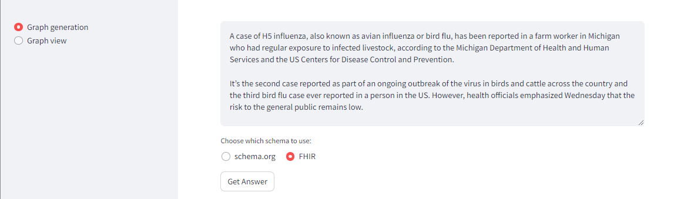
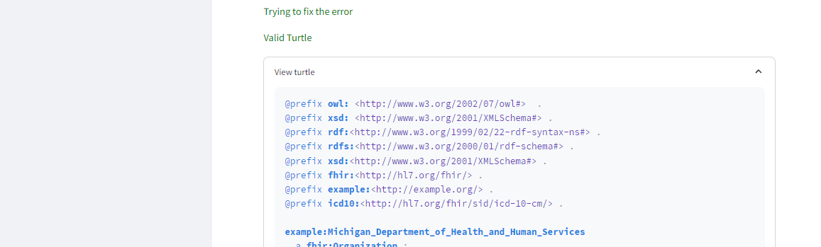
Демонстрация

